Slide 1
Профессиональный стандарт для педагогов (воспитателей, учителей) в сфере дошкольного, начального общего, основного общего и среднего общего образования
Приказ Минтруда России от 18.10.2013 N 544н "Об утверждении профессионального стандарта "Педагог (педагогическая деятельность в сфере дошкольного, начального общего, основного общего, среднего общего образования) (воспитатель, учитель)"
Notes:
Современный этап модернизации образования несет трансформированные требования к личности педагога, в том числе и педагога дошкольного образования. Педагог дошкольного образования - ключевая фигура в реализации задач развития ребенка первых семи лет его жизни.
Профессиональный стандарт педагога: документ, включающий
перечень профессиональных и личностных требований к педагогу, действующий на всей территории Российской Федерации.
В стремительно меняющемся открытом мире главным профессиональным качеством, которое педагог должен постоянно демонстрировать своим ученикам, становится умение учиться.

Slide 2
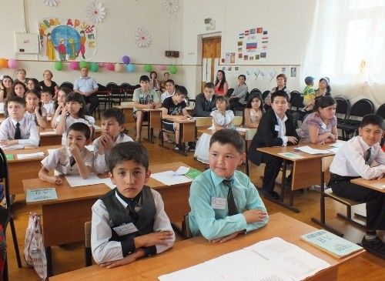
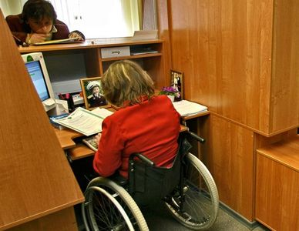
Стандарт педагога:
это характеристика квалификации, необходимой работнику для осуществления определенного вида профессиональной деятельности.
Notes:
Характеристика стандарта:
Профессиональный стандарт педагога – рамочный документ, в котором определяются основные требования к его квалификации.
Введение профстандарта педагога предоставляет регионами РФ и ОУ дополнительные степени свободы, вместе с тем накладывая на них серьезную ответственность.
Общенациональная рамка стандарта может быть дополнена региональными требованиями, внутренним стандартом ОУ, в соответствии со спецификой реализуемых в данном ОУ образовательных программ
Необходимость наполнения профессионального стандарта учителя новыми компетенциями:
Работа с одаренными учащимися;
Работа в условиях реализации школой программ инклюзивного образования;
Преподавание русского языка учащимся, для которых он не является родным;
Работа с учащимися массовых школ, имеющими проблемы в развитии;
Работа с девиантными социально запущенными учащимися, имеющими серьезные отклонения в поведении;
Мониторинг и экспертиза качества обучения, соответствующие международным стандартам.

Slide 3
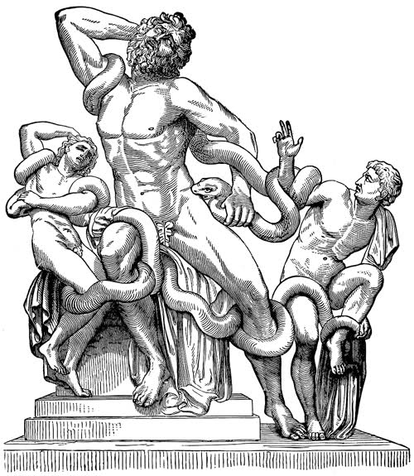
Профессиональный стандарт
«Стандарт» уязвимость в педагогической среде самого термина
Стандарт – антитеза творчества
Стандарт – ограничитель свободы педагога
Стандарт – способ мелочной регламентации
Стандарт – инструмент тотального контроля
Стандарт – признак восстановления административно-командной системы управления образованием

Slide 4
Выводы:
Невозможность внедрения любых новшеств, включая стандарты, без осознания их необходимости самими педагогами
Максимальная гласность и открытость, разъяснительная работа параллельно внедрением профессионального стандарта
Разъяснительная работа параллельно с разработкой и внедрением стандарта

Slide 5
Профессиональный стандарт
Конструктивный взгляд на профессиональный стандарт
Стандарт – инструмент реализации стратегии образования в меняющемся мире
Стандарт – инструмент повышения качества образования и выхода отечественного образования на международный уровень
Стандарт – объективный измеритель квалификации учителя
Стандарт – симбиоз ремесла и творчества
Стандарт – средство отбора педагогических кадров в учреждения образования
Стандарт – основа для формирования трудового договора, фиксирующего отношения между работником и работодателем.
Notes:
Профессиональный стандарт повышает ответственность педагога за результаты своего образования
Профессиональный стандарт педагога отражает структуру его профессиональной деятельности: обучение, воспитание и развитие ребенка. В соответствии со стратегией современного образования в меняющемся мире, он существенно наполняется психолого-педагогическими компетенциями, призванными помочь учителю в решении новых стоящих перед ним проблем.

Slide 6
СТРУКТУРА СТАНДАРТА
Инвариантная
часть
Вариативная часть
Знание предмета
Владение информационными технологиями
Новые профессиональные компетенции
Notes:
Расширенный, ориентированный на перспективу перечень ИКТ-компетенций педагога, которые могут рассматриваться в качестве критериев оценки его деятельности при создании необходимых и достаточных условий
Важные, но фрагментарные элементы ИКТ-компетентности учителя входят в принятые в конце 2000-х гг. квалификационные требования. За прошедшее время российская школа в целом быстро развивается в направлении информатизации всех процессов, становится цифровой. Большинство педагогов пользуются компьютером для подготовки текстов, сотовым телефоном для отправки кратких сообщений. В своих выступлениях педагоги используют проектор, дают задание учащимся по поиску информации в Интернете, рассылают информацию родителям по электронной почте и т.д.
Расширенный, ориентированный на перспективу перечень ИКТ-компетенций педагога, которые могут рассматриваться в качестве критериев оценки его деятельности при создании необходимых и достаточных условий
Важные, но фрагментарные элементы ИКТ-компетентности учителя входят в принятые в конце 2000-х гг. квалификационные требования. За прошедшее время российская школа в целом быстро развивается в направлении информатизации всех процессов, становится цифровой. Большинство педагогов пользуются компьютером для подготовки текстов, сотовым телефоном для отправки кратких сообщений. В своих выступлениях педагоги используют проектор, дают задание учащимся по поиску информации в Интернете, рассылают информацию родителям по электронной почте и т.д.
Расширенный, ориентированный на перспективу перечень ИКТ-компетенций педагога, которые могут рассматриваться в качестве критериев оценки его деятельности при создании необходимых и достаточных условий
Важные, но фрагментарные элементы ИКТ-компетентности учителя входят в принятые в конце 2000-х гг. квалификационные требования. За прошедшее время российская школа в целом быстро развивается в направлении информатизации всех процессов, становится цифровой. Большинство педагогов пользуются компьютером для подготовки текстов, сотовым телефоном для отправки кратких сообщений. В своих выступлениях педагоги используют проектор, по поиску, рассылают информацию родителям по электронной почте и т.д.
Более полное погружение (предполагающее размещение в информационной среде (ИС) основной информации образовательного процесса) обеспечивает дополнительные педагогические возможности, владение этими возможностями – базовый элемент педагогической ИКТ-компетентности, наряду с умением квалифицированно вводить текст с клавиатуры и формулировать запрос для поиска в Интернете.

Slide 7
ПРОФЕССИОНАЛЬНЫЕ КАЧЕСТВА ПЕДАГОГА, ПРЕДПОЛАГАЮЩИЕ СПОСОБНОСТЬ К НЕСТАНДАРТНЫМ ДЕЙСТВИЯМ
Мобильность
Способность к нестандартным трудовым действиям
Умение работать в команде
Готовность к изменениям
Ответственность и самостоятельность в принятии решений
Интересуют руководителя ОУ не меньше, чем владение профессией.
Выявляются в ходе стажировок !
Notes:
Стандарт должен:
· Соответствовать структуре профессиональной деятельности педагога.
· Не превращаться в инструмент жесткой регламентации деятельности педагога.
· Избавить педагога от выполнения несвойственных функций, отвлекающих его от выполнения своих прямых обязанностей.
· Побуждать педагога к поиску нестандартных решений.
· Соответствовать международным нормам и регламентам.

Slide 8
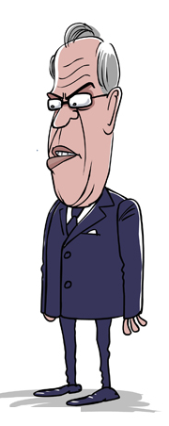
ВАРИАТИВНАЯ ЧАСТЬ СТАНДАРТА – ИНСТРУМЕНТ РЕАЛИЗАЦИИ СТРАТЕГИИ ОБРАЗОВАНИЯ В МЕНЯЮЩЕМСЯ МИРЕ
Вариативная часть стандарта – ориентир развития на ближайшую и отдаленную перспективу
Вариативную часть нельзя немедленно предъявлять в качестве нормативного требования к деятельности педагога.
Нельзя требовать от педагогов того, чему их специально не обучали.
Notes:
Очевидно, что повсеместное введение профессионального стандарта педагога не может произойти мгновенно, по команде сверху. Необходим период для еадаптации к нему профессионального сообщества.
Меняется мир, изменяются дети, что, в свою очередь, выдвигает новые требования к квалификации педагога. Но от педагога нельзя требовать то, чему его никто никогда не учил. Следовательно, введение нового профессионального стандарта педагога должно неизбежно повлечь за собой изменение стандартов его подготовки и переподготовки в высшей школе и в центрах повышения квалификации.

Slide 9
Профессиональный стандарт устанавливает:
ФУНКЦИИ
разработка и реализация программ учебных дисциплин в рамках основной общеобразовательной программы
осуществление профессиональной деятельности в соответствии с требованиями ФГОС ДО
участие в разработке и реализации программы развития образовательной организации в целях создания безопасной и комфортной образовательной среды
планирование и проведение учебных занятий
ПЕДАГОГА
систематический анализ эффективности учебных занятий и подходов к обучению
организация, осуществление контроля и оценки учебных достижений, текущих и итоговых результатов освоения основной образовательной программы обучающимися
формирование универсальных учебных действий
формирование навыков, связанных с информационно-коммуникационными технологиями
объективная оценка знаний обучающихся на основе тестирования и других методов контроля в соответствии с реальными учебными возможностями детей
Notes:
Профессиональный стандарт педагога выполняет функции, призванные:
· Преодолеть технократический подход в оценке труда педагога.
· Обеспечить координированный рост свободы и ответственности педагога за результаты своего труда.
· Мотивировать педагога на постоянное повышение квалификации.

Slide 10
Профессиональный стандарт педагога
Область применения
работодателями при формировании кадровой политики и в управлении персоналом
при организации обучения и аттестации работников
заключении трудовых договоров, разработке должностных инструкций и установлении систем оплаты труда с 1 января 2015 года.
Notes:
Область применения:
- при приеме на работу в ОУ;
при аттестации педагогов ОУ региональными органами исполнительной власти, осуществляющими управление в сфере образования;
при проведении аттестации педагогов ОУ, в случае предоставления им соответствующих полномочий.
Цель применения
2.1. Определять необходимую квалификацию педагога, которая влияет на результаты обучения, воспитания и развития ребенка.
2.2. Обеспечить необходимую подготовку педагога для получения высоких результатов его труда.
2.3. Обеспечить необходимую осведомленность педагога о предъявляемых к нему требованиях.
2.4. Содействовать вовлечению педагогов в решение задачи повышения качества образования.

Slide 11
Содержание профессионального стандарта
Трудовая функция: педагогическая деятельность по реализации программ дошкольного образования
Требования к образованию и обучению
Высшее образование или среднее профессиональное образование по направлениям подготовки "Образование и педагогика" или в области, соответствующей преподаваемому предмету (с последующей профессиональной переподготовкой по профилю педагогической деятельности)
Высшее образование или среднее профессиональное образование и дополнительное профессиональное образование по направлению деятельности в образовательной организации
Требования к опыту практической работы не предъявляются

Slide 12
Готовность воспитателя к трудовым действиям
Участие в разработке основной общеобразовательной программы образовательной организации в соответствии с федеральным государственным образовательным стандартом дошкольного образования
Участие в создании безопасной и психологически комфортной образовательной среды образовательной организации через обеспечение безопасности жизни детей, поддержание эмоционального благополучия ребенка в период пребывания в образовательной организации
Планирование и реализация образовательной работы в группе детей раннего и/или дошкольного возраста в соответствии с федеральными государственными образовательными стандартами и основными образовательными программами
Организация и проведение педагогического мониторинга освоения детьми образовательной программы и анализ образовательной работы в группе детей раннего и/или дошкольного возраста
Участие в планировании и корректировке образовательных задач (совместно с психологом и другими специалистами) по результатам мониторинга с учетом индивидуальных особенностей развития каждого ребенка раннего и/или дошкольного возраста
Реализация педагогических рекомендаций специалистов (психолога, логопеда, дефектолога и др.) в работе с детьми, испытывающими трудности в освоении программы, а также с детьми с особыми образовательными потребностями
Notes:
Профессиональный стандарт педагога является уровневым, учитывающим специфику работы педагогов в дошкольных учреждениях, начальной, основной и старшей школе.
Стандарт выдвигает требования к личностным качествам педагога, неотделимым от его профессиональных компетенций, таких как: готовность учить всех без исключения детей, вне зависимости от их склонностей, способностей, особенностей развития, ограниченных возможностей.

Slide 13
Готовность воспитателя к трудовым действиям
Развитие профессионально значимых компетенций, необходимых для решения образовательных задач развития детей раннего и дошкольного возраста с учетом особенностей возрастных и индивидуальных особенностей их развития
Формирование психологической готовности к школьному обучению
Создание позитивного психологического климата в группе и условий для доброжелательных отношений между детьми, в том числе принадлежащими к разным национально-культурным, религиозным общностям и социальным слоям, а также с различными (в том числе ограниченными) возможностями здоровья
Организация видов деятельности, осуществляемых в раннем и дошкольном возрасте: предметной, познавательно-исследовательской, игры (ролевой, режиссерской, с правилом), продуктивной; конструирования, создания широких возможностей для развития свободной игры детей, в том числе обеспечение игрового времени и пространства
Организация конструктивного взаимодействия детей в разных видах деятельности, создание условий для свободного выбора детьми деятельности, участников совместной деятельности, материалов
Активное использование недирективной помощи и поддержка детской инициативы и самостоятельности в разных видах деятельности
Организация образовательного процесса на основе непосредственного общения с каждым ребенком с учетом его особых образовательных потребностей
Notes:
Профессиональный стандарт педагога является уровневым, учитывающим специфику работы педагогов в дошкольных учреждениях, начальной, основной и старшей школе.
Стандарт выдвигает требования к личностным качествам педагога, неотделимым от его профессиональных компетенций, таких как: готовность учить всех без исключения детей, вне зависимости от их склонностей, способностей, особенностей развития, ограниченных возможностей.

Slide 14
Необходимые умения
Организовывать виды деятельности, осуществляемые в раннем и дошкольном возрасте: предметная, познавательно-исследовательская, игра (ролевая, режиссерская, с правилом), продуктивная; конструирование, создания широких возможностей для развития свободной игры детей, в том числе обеспечения игрового времени и пространства
Применять методы физического, познавательного и личностного развития детей раннего и дошкольного возраста в соответствии с образовательной программой организации
Использовать методы и средства анализа психолого-педагогического мониторинга, позволяющие оценить результаты освоения детьми образовательных программ, степень сформированности у них качеств, необходимых для дальнейшего обучения и развития на следующих уровнях обучения
Владеть всеми видами развивающих деятельностей дошкольника (игровой, продуктивной, познавательно-исследовательской)
Выстраивать партнерское взаимодействие с родителями (законными представителями) детей раннего и дошкольного возраста для решения образовательных задач, использовать методы и средства для их психолого-педагогического просвещения
Владеть ИКТ-компетентностями, необходимыми и достаточными для планирования, реализации и оценки образовательной работы с детьми раннего и дошкольного возраста

Slide 15
Необходимые знания
Специфика дошкольного образования и особенностей организации работы с детьми раннего и дошкольного возраста
Основные психологические подходы: культурно-исторический, деятельностный и личностный; основы дошкольной педагогики, включая классические системы дошкольного воспитания
Общие закономерности развития ребенка в раннем и дошкольном возрасте
Особенности становления и развития детских деятельностей в раннем и дошкольном возрасте
Основы теории физического, познавательного и личностного развития детей раннего и дошкольного возраста
Современные тенденции развития дошкольного образования
Соблюдение правовых, нравственных и этических норм, требований профессиональной этики

Slide 16
Новые возможности ОУ: составлять индивидуальное штатное расписание; использовать стимулирующий фонд оплаты труда для поощрения работников, выполняющих дополнительные обязанности.
Стремление руководителей адекватно формализовать новые обязанности в названиях должностей.
Этапы продвижения к цели:
Качественная реорганизация системы переподготовки учителей;
Гибкая модульная система подготовки и переподготовки педагогов, предполагающая набор необходимых компетенций, исходя из особенностей образовательных программ, реализуемых конкретным учреждением ;
Создание условий для стажировки педагогов на базе ИРО, ВУЗов, а также учреждений образования, наиболее успешно решающих задачи формирования новых профессиональных компетенций.
Notes:
Профессиональный стандарт педагога, помимо прочего, – средство отбора педагогических кадров в образовательные организации. Международный опыт доказывает, что наиболее эффективной формой отбора, выявляющей уровень квалификации персонала в любой сфере деятельности, является стажировка будущих сотрудников. Предстоит определить те правовые, организационные, кадровые и экономические условия, которые позволят ввести стажировку будущего учителя, как оптимальный способ введения его в профессию.

Slide 17
Несоответствие новых должностей существующим тарифно-квалификационным характеристикам
ПРОБЛЕМЫ:
исчисление трудового стажа, начисление пенсий и т.д.

Slide 18
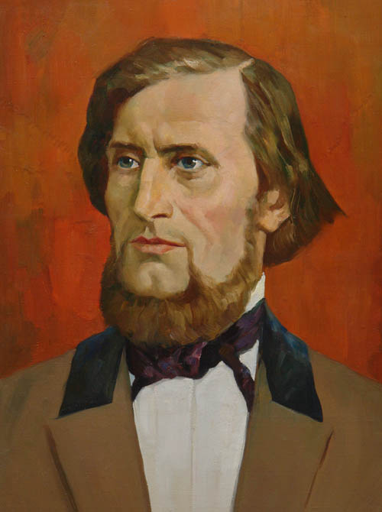
«В деле обучения и воспитания, во всем школьном деле ничего нельзя улучшить, минуя голову учителя».
Константин Дмитриевич Ушинский

